Slide 1
第九课 教育education

Slide 2
移民 Yí MíNG
合法 or
不合法
他们是合法的移民

Slide 3

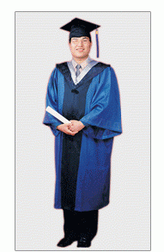
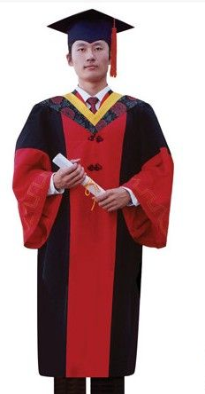
学士 硕士 博士
XUé SHì SUò SHì Bó SHì
我有学士学位

Slide 4



设计 SHè Jì
他有设计的天分

Slide 5

结婚 Jié HūN
他和她结婚了.
他们有婚姻关系。

Slide 6
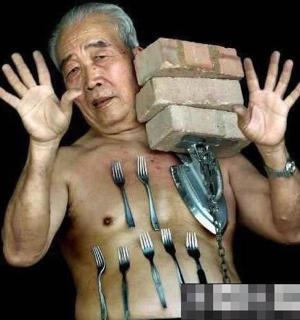

厉害 Lì HàI

Slide 7
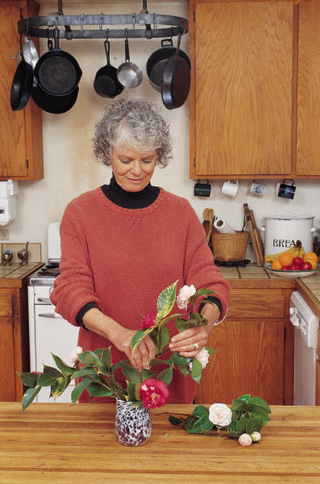
安排 Ān pái
妈妈安排好了她每天的日程

Slide 8

抱怨 bao yuăn
他常常抱怨他的工作
不满意

Slide 9
儿童 ér tóng 家长jiā zhăng

Slide 10
尊重zūn zhòng
我们应该互相尊重

Slide 11
选择 xuăn zhé
我要如何选择？

Slide 12
反对 făn duì
我反对你的意见

Slide 13
认为 rèn wéi
我认为这个工作不适合你

Slide 14

童年 tóng nián
我有一个快乐的童年

Slide 15

知音 zhī yīn
你是我的知音

Slide 16

做法 zuò fă
我的做法和你的不一样

Slide 17

完全 wán quán
你的作业完全做好了吗？

Slide 18

理解 lĭ jiĭ
我很理解你的心情

Slide 19

望女成鳳 wàng nŭ chéng fèng

Slide 20


望子成龙wàng zĭ chéng lóng

Slide 21

事业 shì yè
他做了一番很大的事业

Slide 22
看法 kàn fă
我对你有很多看法

Slide 23
社会 shè huì
你认为今天的社会怎么样？

Slide 24

人才 rén cái
你们将来都是人才。

Slide 25

知识 zhì shì
他在学校学了很多的知识

Slide 26

书本 shū bĕng
图书馆里储藏了很多书本。

Slide 27
不是……而是…..
Negate And strongly affirm B
这本书不是你的，而是我的。

Slide 28
并 before（不 or 没）
To refute a specific statement
她看起来喜欢打篮球，其实并不真的喜欢

Slide 29
像…. 一样 as if
你有没有发现，她做得并不像她说的一样。

Slide 30
这么说 so that means
A:小张已经回中国了
B:这么说，他不考试就走了？

Slide 31
课文中，讲述了那些发生在我们生活中的事？
第九课
移民
留学生
孩子成长
婚姻生活

Slide 32
留学生的故事
申请
学校
资助
入学
专业
经济来源
融入环境
交友
学习
学位
教授
毕业
找工作
工作
身份

Slide 33
如何叙述？
第九课课文中说到了李哲的嫂子是从香港来的留学生，让我联想到了我的父母也是留学生，我可以说一说他们的故事。。。。

Slide 34
例子：移民的故事
身份
学生、工作、家属
适应
语言、环境、文化
合法公民
定居、家庭、
正式工作、安定

